Slide 1
PTT-Pre-registration
Excellence Xystem (P-REX)
Messenger Training
Report to <PTT>
25.11.2019

Slide 2
Topic
P-Rex Authorization Matrix
หน้าจอการใช้งานระบบ P-Rex
2.1 สมัครสมาชิก
2.2 Login
2.3 ลงทะเบียนเอกสาร
2.4 รับเอกสารเข้า
2.5 ส่งเอกสารออก
2.6 ประวัติเอกสาร
Q&A – ทดลองใช้ระบบ

Slide 3
Topic
P-Rex Authorization Matrix
หน้าจอการใช้งานระบบ P-Rex
2.1 สมัครสมาชิก
2.2 Login
2.3 ลงทะเบียนเอกสาร
2.4 รับเอกสารเข้า
2.5 ส่งเอกสารออก
2.6 ประวัติเอกสาร
Q&A - ทดลองใช้ระบบ

Slide 4


1. P-Rex Authorization Matrix
Menu |  |  | Messenger
1. Login
2. ลงทะเบียนเอกสารทั่วไป
3. รับเข้าเอกสาร
4. ส่งออกเอกสาร
5. ประวัติเอกสาร

Slide 5
Topic
P-Rex Authorization Matrix
หน้าจอการใช้งานระบบ P-Rex
2.1 สมัครสมาชิก
2.2 Login
2.3 ลงทะเบียนเอกสาร
2.4 รับเอกสารเข้า
2.5 ส่งเอกสารออก
2.6 ประวัติเอกสาร
Q&A - ทดลองใช้ระบบ

Slide 6
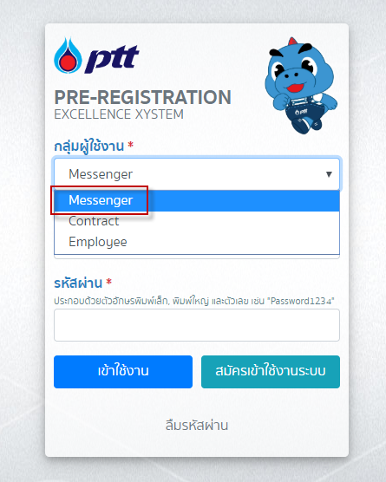
2.1 สมัครสมาชิก
URL for Training : https://pttgwebtest3.pttgrp.com/PTT-Pre-Registration_qas/login.aspx
คลิกเลือกกลุ่มผู้ใช้งาน Messenger
คลิกปุ่ม สมัครเข้าใช้งานระบบ

Slide 7
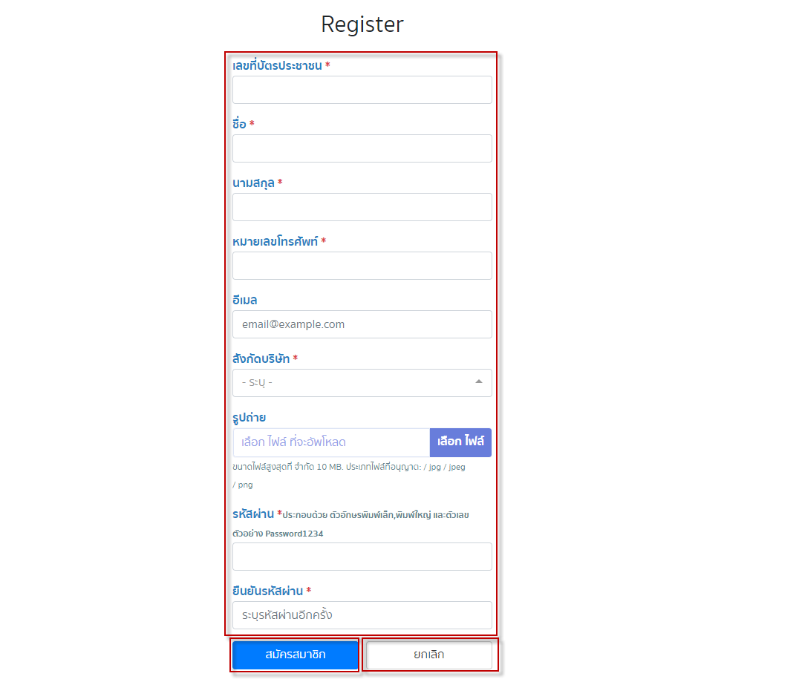
2.1 สมัครสมาชิก
URL for Training : https://pttgwebtest3.pttgrp.com/PTT-Pre-Registration_qas/login.aspx
1. ระบุข้อมูลให้ครบถ้วน
คลิกปุ่ม ยกเลิก เพื่อปิดแบบฟอร์ม
2. คลิกปุ่มสมัครสมาชิก

Slide 8
Topic
P-Rex Authorization Matrix
หน้าจอการใช้งานระบบ P-Rex
2.1 สมัครสมาชิก
2.2 Login
2.3 ลงทะเบียนเอกสาร
2.4 รับเอกสารเข้า
2.5 ส่งเอกสารออก
2.6 ประวัติเอกสาร
Q&A - ทดลองใช้ระบบ

Slide 9
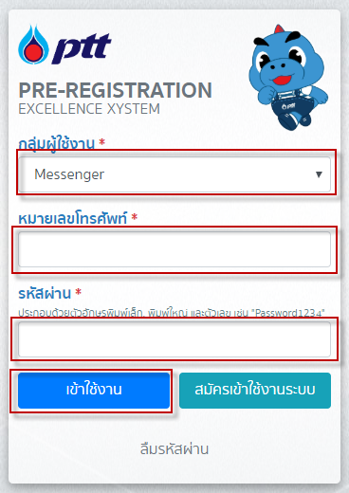
2.2 Login
URL for Training : https://pttgwebtest3.pttgrp.com/PTT-Pre-Registration_qas/login.aspx
1. เลือกกลุ่มผู้ใช้งาน
2. กรอกหมายเลขโทรศัพท์
คลิกเลือกกลุ่มผู้ใช้งาน Messenger
3. กรอก รหัสผ่าน
4. คลิกปุ่ม เช้าใช้งาน

Slide 10
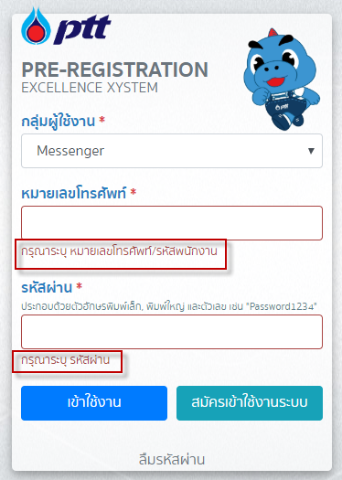
2.2 Login - ไม่สำเร็จ
กรณีเข้าใช้งานระบบไม่สำเร็จ มี 4 กรณี ดังนี้
ยังไม่มีข้อมูลในระบบ
กรอก เบอร์โทรศัพท์ ผิด
กรอก รหัสผ่าน ผิด
อยู่ในสถานะ ไม่ใช้งาน

Slide 11
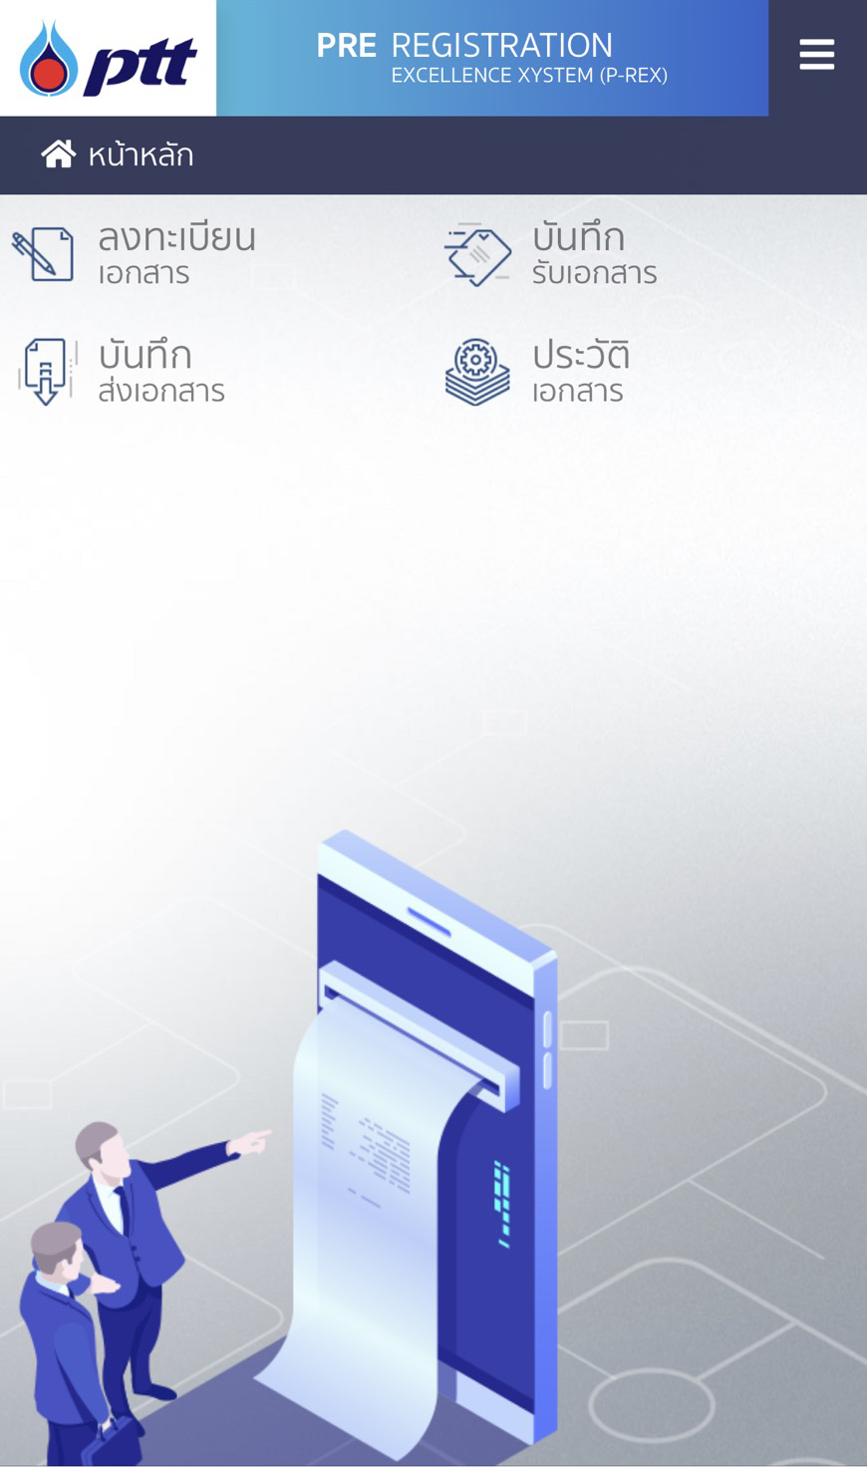
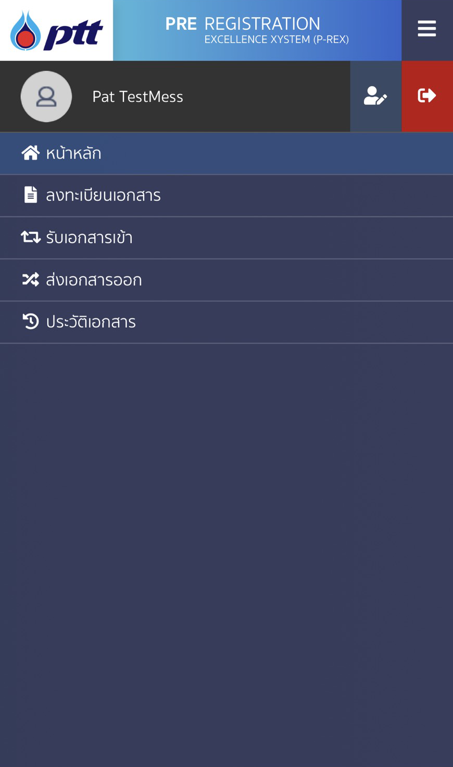
2.2 Login – สำเร็จ
เมื่อล็อกอินสำเร็จจะพบกับเมนูแรกของระบบ โดยมีโครงสร้างระบบ ดังนี้
1. ส่วนของเมนูต่างๆ ที่มีในระบบ 3. ชื่อผู้ใช้งาน
2. ตราสัญลักษณ์ ซึ่งเมื่อคลิกแล้วระบบลิงค์ 4. ส่วนของการแก้ไขข้อมูลส่วนตัว ไปที่เมนูหน้าบ้าน 5. ปุ่ม Log out
4
5
2
3
1
1

Slide 12
Topic
P-Rex Authorization Matrix
หน้าจอการใช้งานระบบ P-Rex
2.1 สมัครสมาชิก
2.2 Login
2.3 ลงทะเบียนเอกสาร
2.4 รับเอกสารเข้า
2.5 ส่งเอกสารออก
2.6 ประวัติเอกสาร
Q&A - ทดลองใช้ระบบ

Slide 13
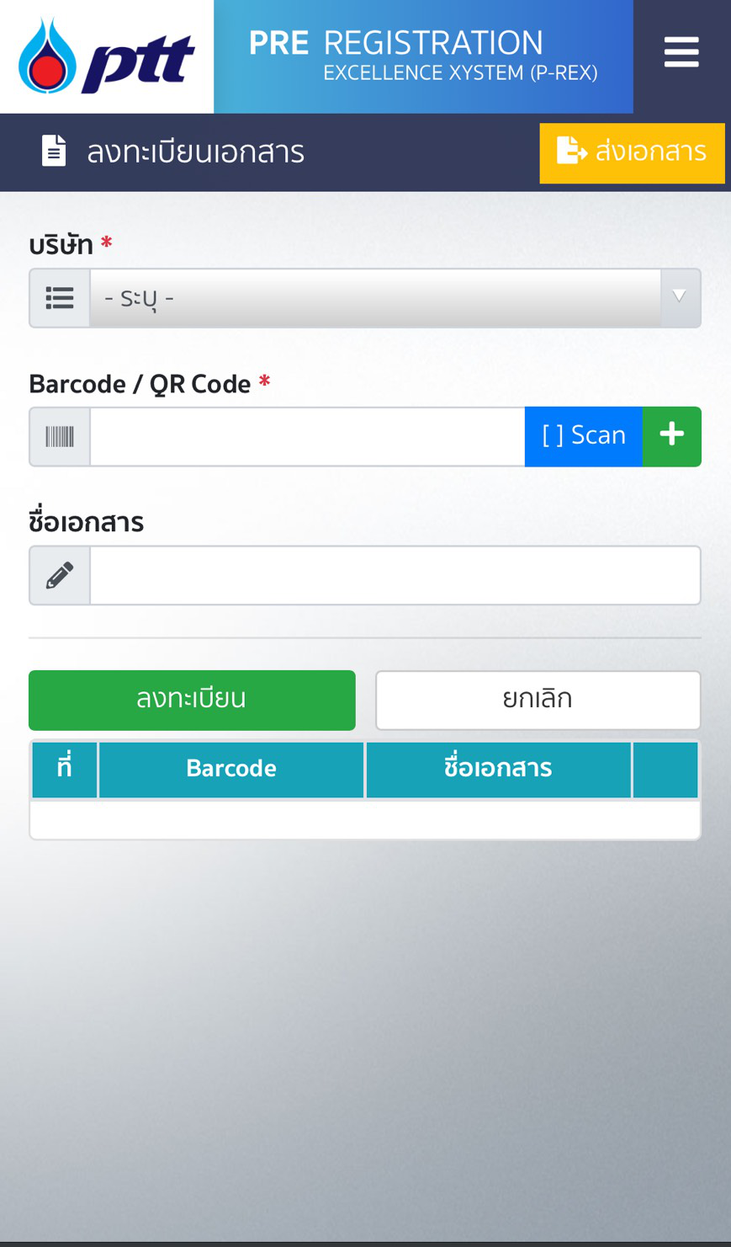
2.3 ลงทะเบียนเอกสาร
คลิกปุ่มนี้กรณีต้องการส่งออกเอกสารทันที
1. ระบุข้อมูลให้ครบถ้วน
3. คลิกปุ่มลงทะเบียน
คลิกปุ่มนี้กรณีต้องการเคลียร์ข้อมูลในฟิลด์

Slide 14
Topic
P-Rex Authorization Matrix
หน้าจอการใช้งานระบบ P-Rex
2.1 สมัครสมาชิก
2.2 Login
2.3 ลงทะเบียนเอกสาร
2.4 รับเอกสารเข้า
2.5 ส่งเอกสารออก
2.6 ประวัติเอกสาร
Q&A - ทดลองใช้ระบบ

Slide 15
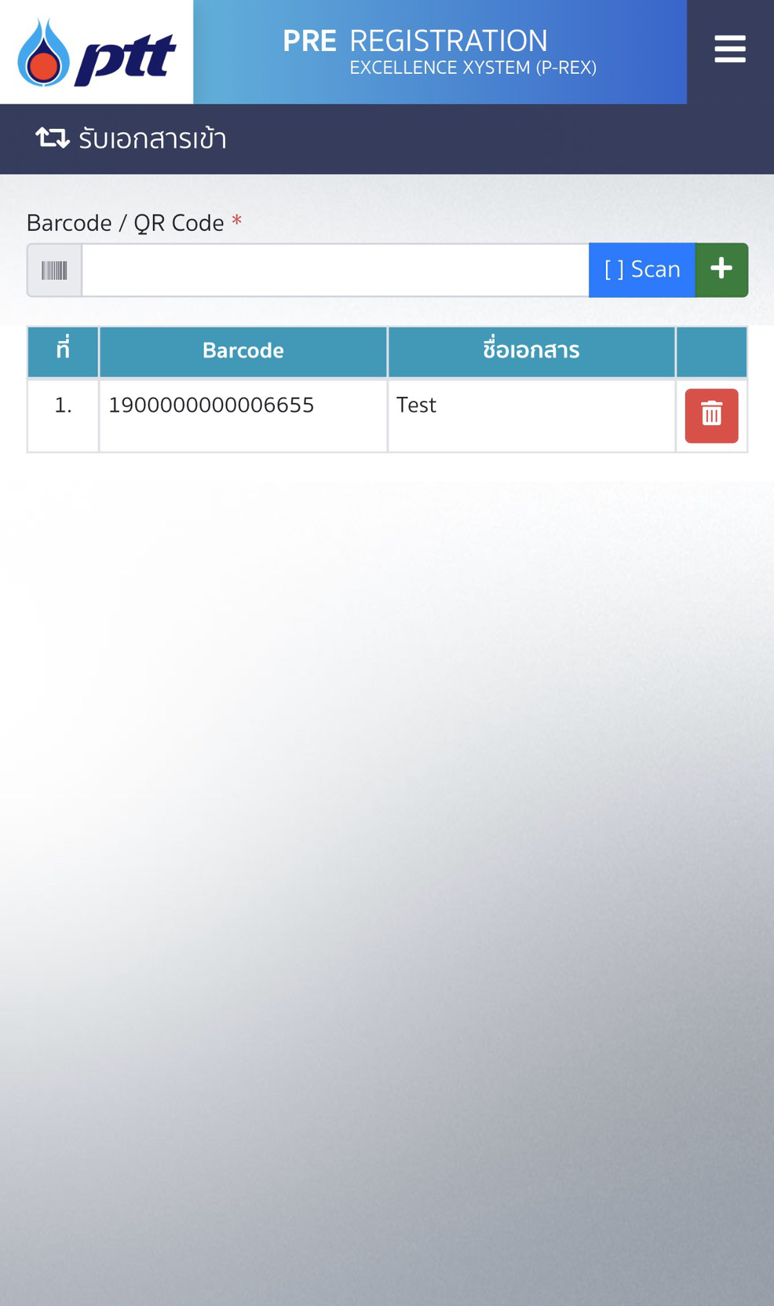
2.4 รับเอกสารเข้า
1. ระบุหรือสแกน Barcode/QR Code
2. ระบบแสดงข้อมูลเอกสารลงในตาราง
คลิกปุ่มนี้กรณีต้องการยกเลิกการรับเข้าเอกสารนั้นๆ

Slide 16
Topic
P-Rex Authorization Matrix
หน้าจอการใช้งานระบบ P-Rex
2.1 สมัครสมาชิก
2.2 Login
2.3 ลงทะเบียนเอกสาร
2.4 รับเอกสารเข้า
2.5 ส่งเอกสารออก
2.6 ประวัติเอกสาร
Q&A - ทดลองใช้ระบบ

Slide 17
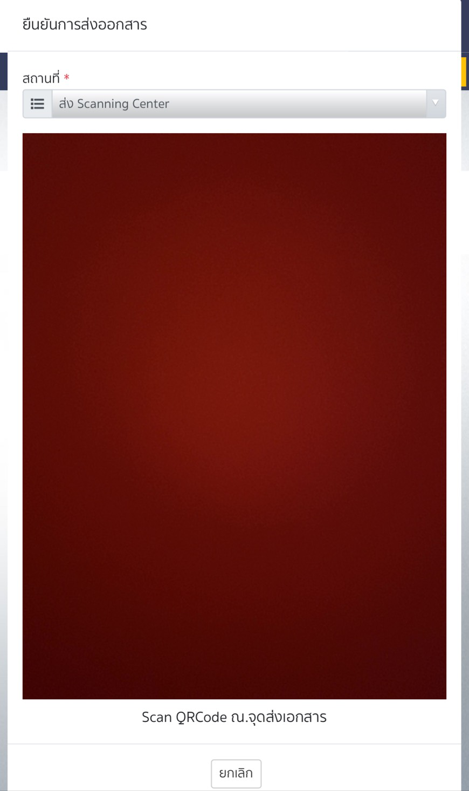
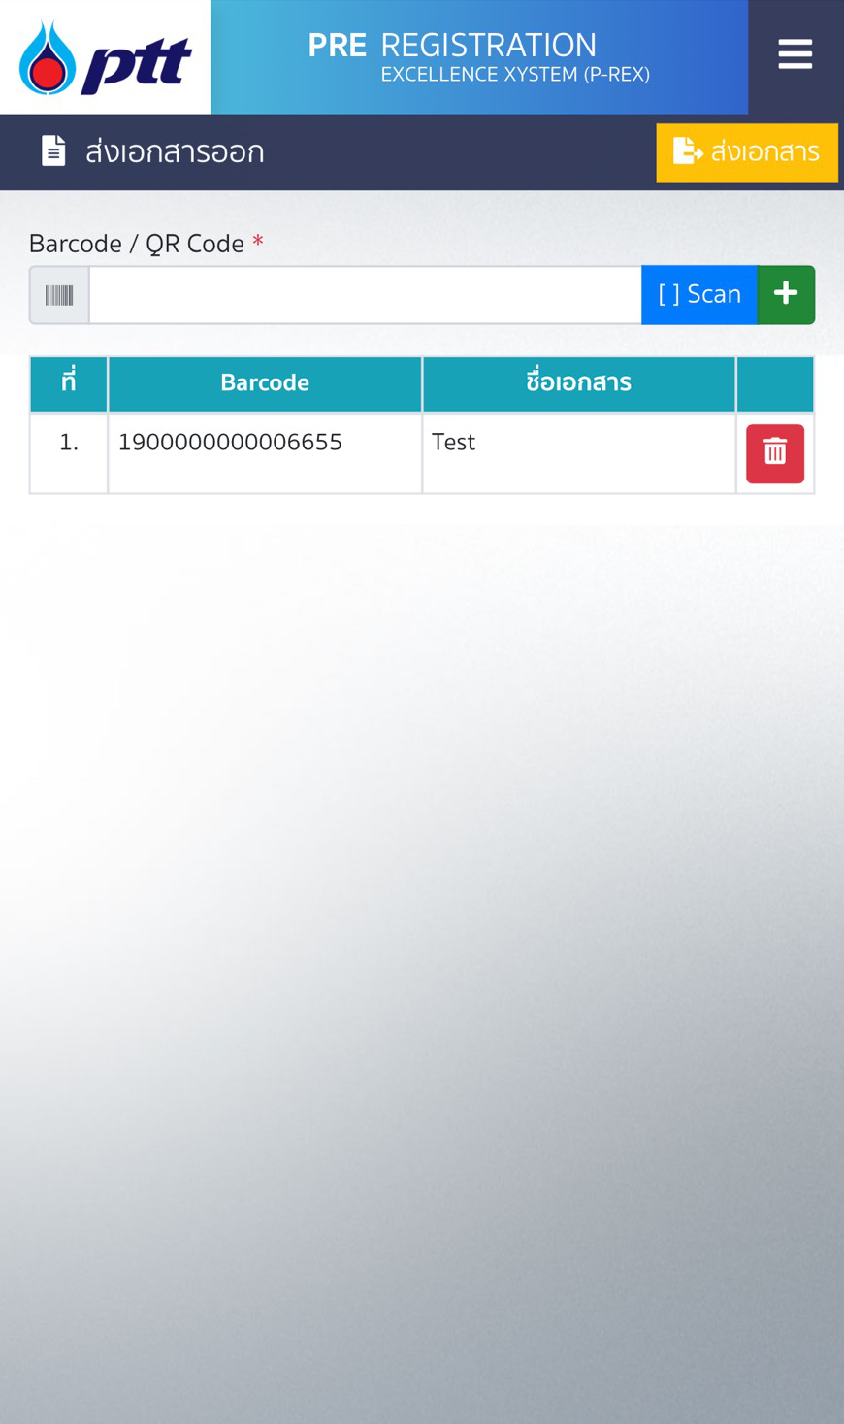
2.5 ส่งเอกสารออก
3. ระบบแสดงข้อมูลเอกสารลงในตาราง
1. ระบุหรือสแกน Barcode/QR Code
4. สแกน QR code ณ.จุดส่งเอกสาร
2. ระบบแสดงข้อมูลเอกสารลงในตาราง
คลิกปุ่มนี้กรณีต้องการยกเลิกการส่งออกเอกสารนั้นๆ

Slide 18
Topic
P-Rex Authorization Matrix
หน้าจอการใช้งานระบบ P-Rex
2.1 สมัครสมาชิก
2.2 Login
2.3 ลงทะเบียนเอกสาร
2.4 รับเอกสารเข้า
2.5 ส่งเอกสารออก
2.6 ประวัติเอกสาร
Q&A - ทดลองใช้ระบบ

Slide 19
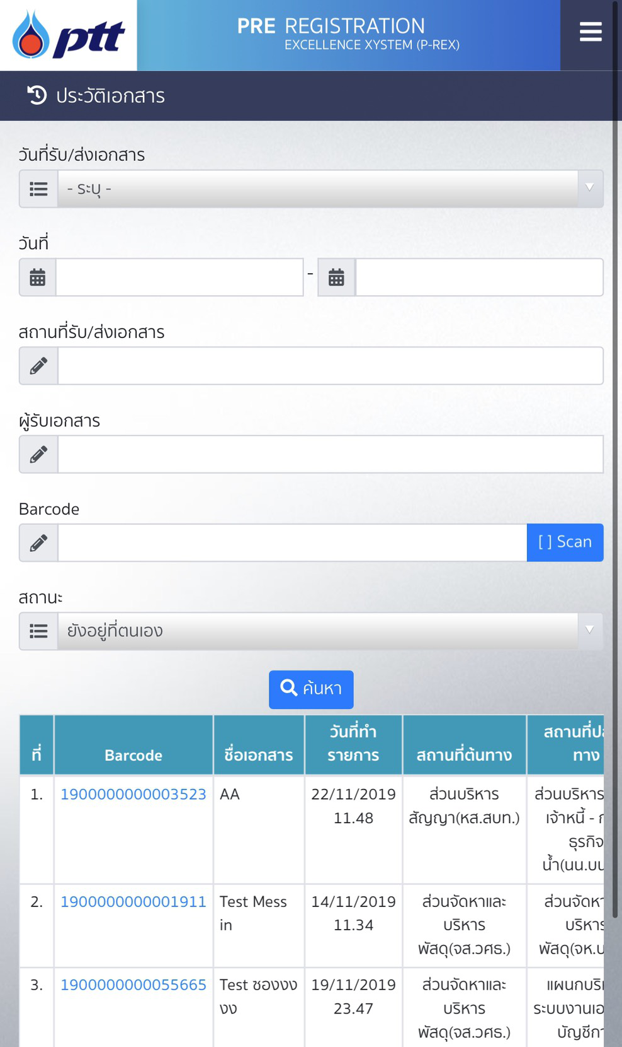
2.6 ประวัติเอกสาร
1. ระบุข้อมูลที่ต้องการค้นหา
2. คลิกปุ่มค้นหา
3. ระบบแสดงข้อมูลในตาราง

Slide 20
Topic
P-Rex Authorization Matrix
หน้าจอการใช้งานระบบ P-Rex
2.1 สมัครสมาชิก
2.2 Login
2.3 ลงทะเบียนเอกสาร
2.4 รับเอกสารเข้า
2.5 ส่งเอกสารออก
2.6 ประวัติเอกสาร
Q&A - ทดลองใช้ระบบ

